Slide 1
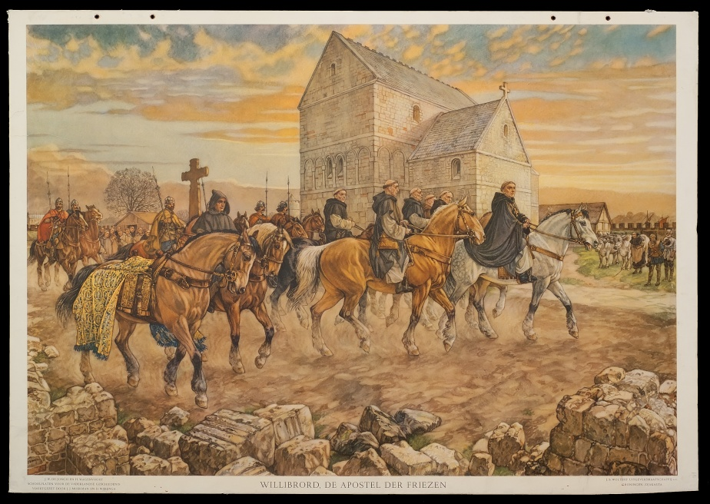
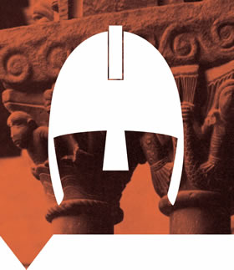
De vroege middeleeuwen
Een christelijke samenleving
Tijd van monniken en ridders
500 – 1000 na Chr.

Slide 2
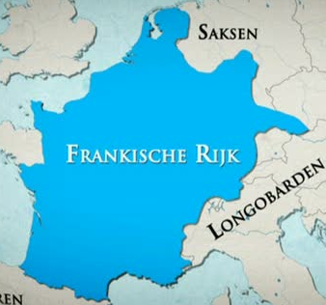
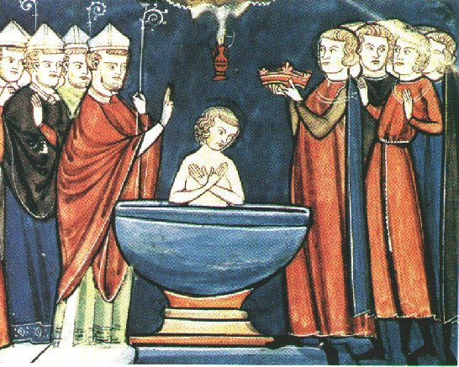
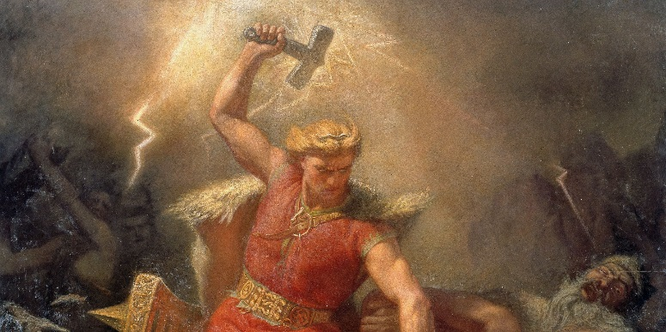
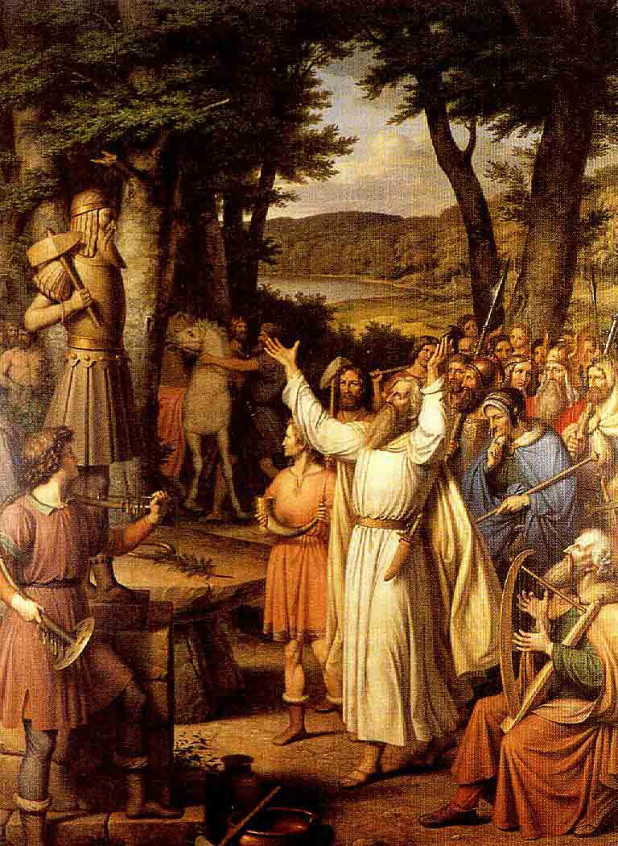
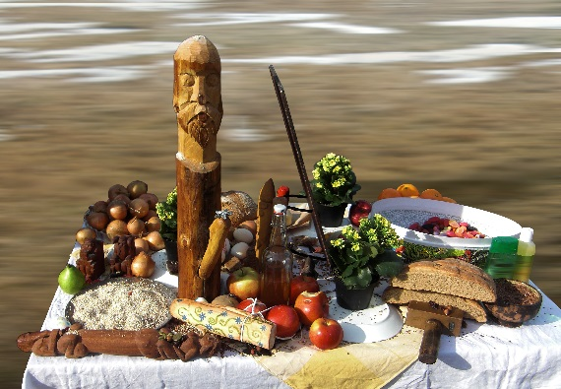
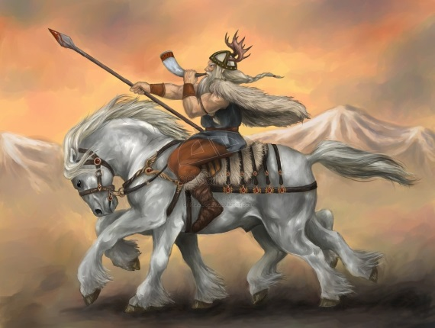
Frankische Rijk
Frankische koning = christen
Veel heidenen in Europa
Veel mensen worden bekeerd
Koning wil dat
Paus wil dat

Slide 3
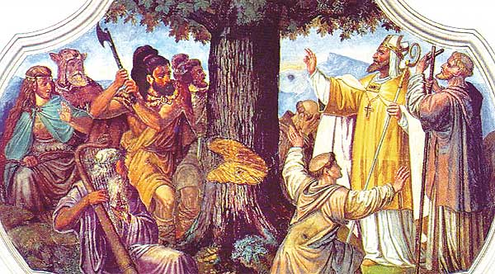
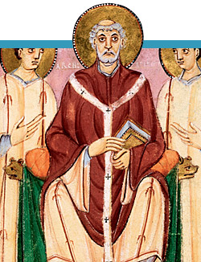
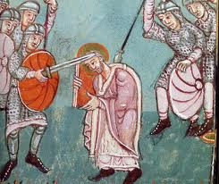
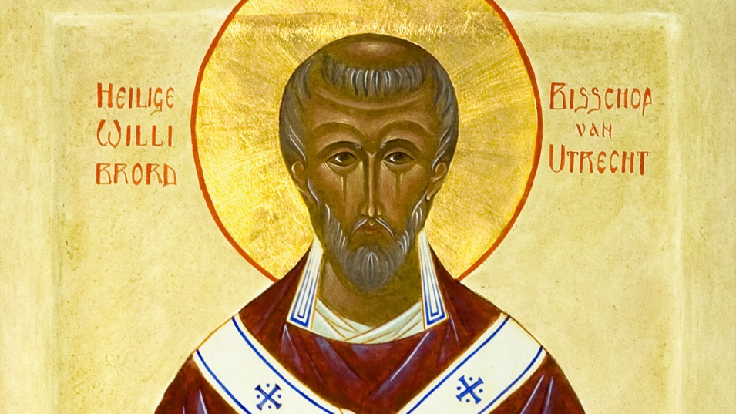
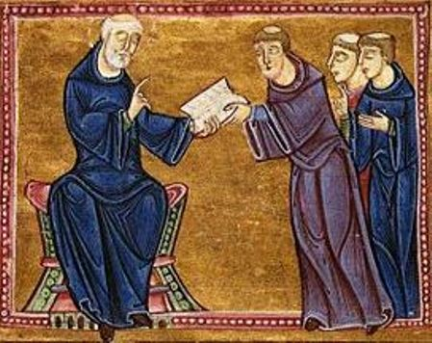
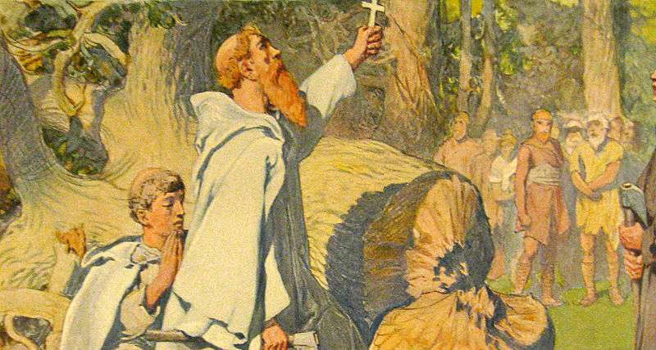
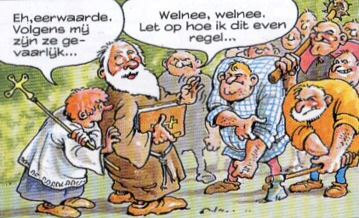
Monniken
Leven volgens strenge regels
Heidenen bekeren tot christendom
Willibrord
Eerste bisschop van Utrecht
Bekeerde veel in Nederland
Bonifatius
Probeerde de Friezen te bekeren
Vermoord bij Dokkum
Monniken worden beschermd door Frankische vorsten

Slide 4
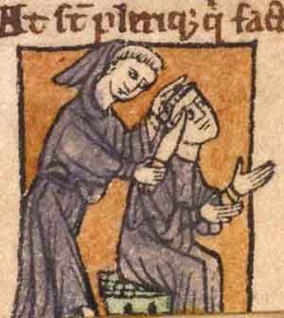
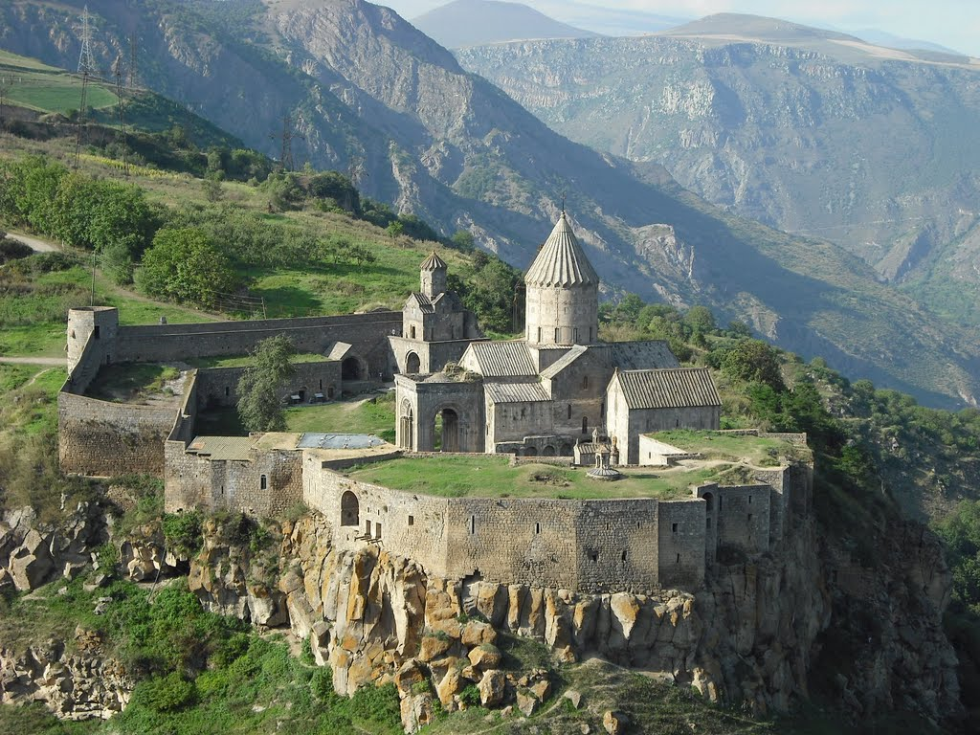
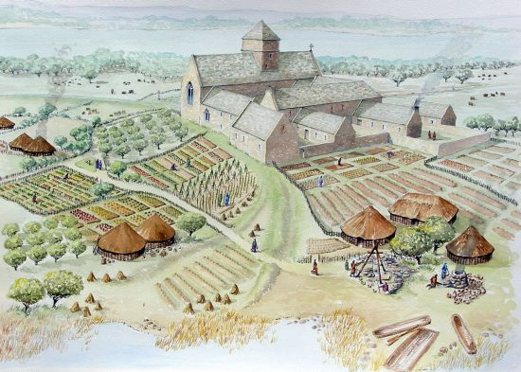
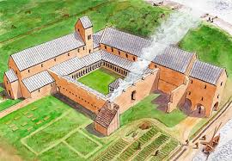
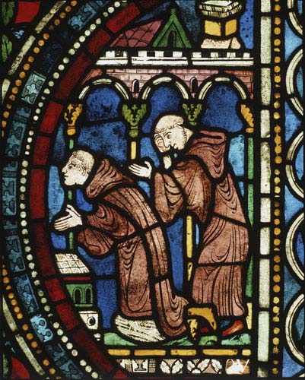
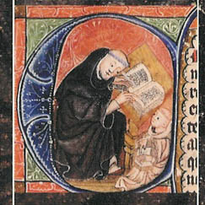
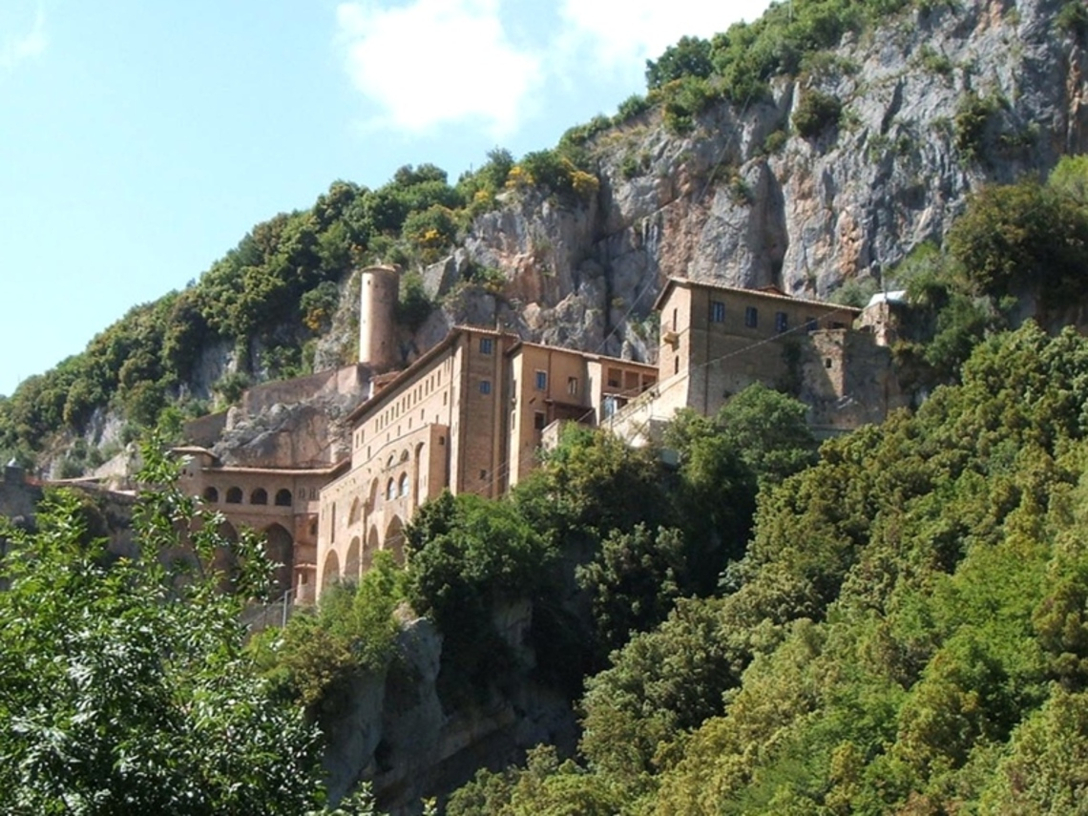
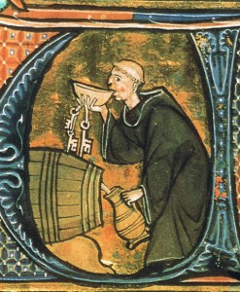
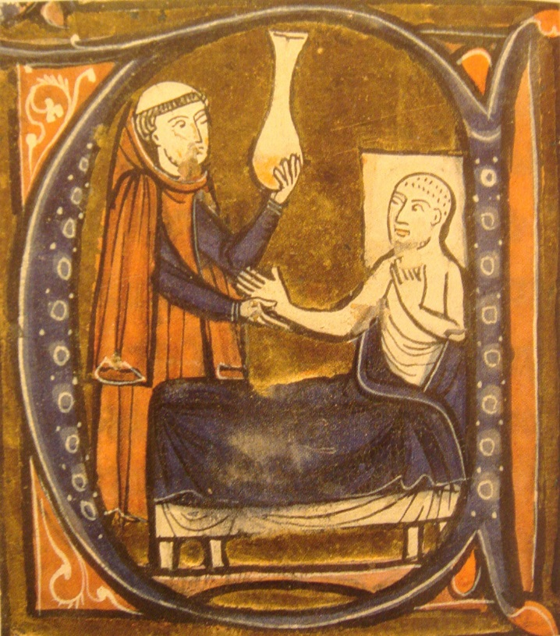
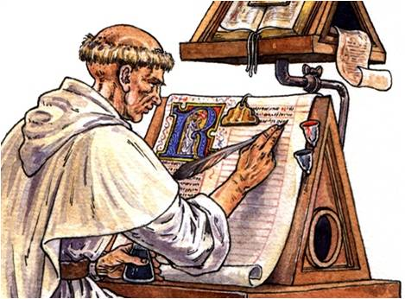
Monniken
Wonen in kloosters
Gebouw met monniken of nonnen
Strenge regels – leven in armoede
Weinig contact met de buitenwereld
Monnikenwerk
Boeken overschrijven
Les geven
Zieken verzorgen
Wijn en bier maken
Bidden

Slide 5
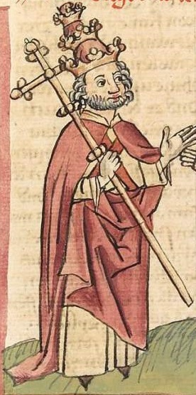
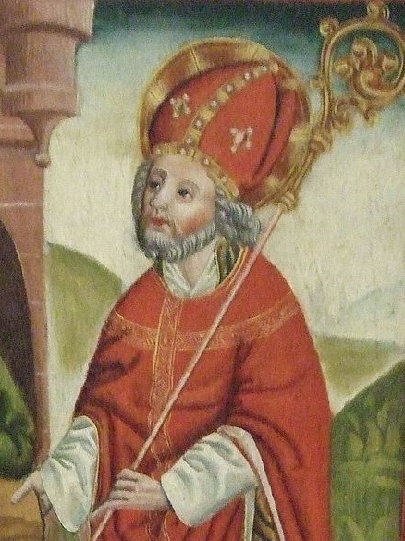
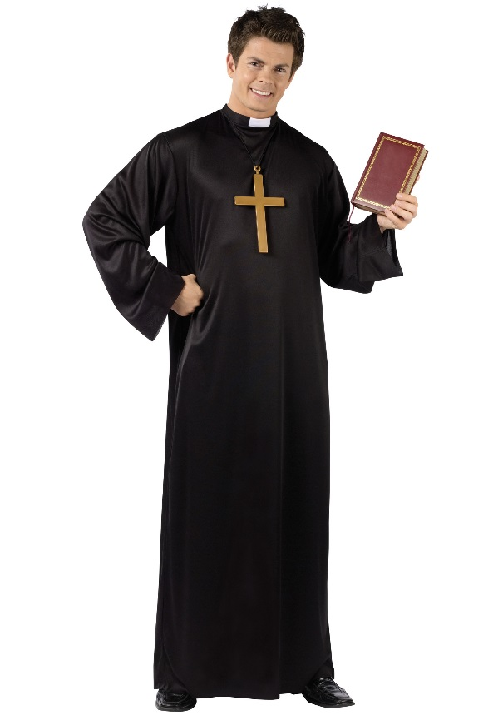
Geestelijkheid
Geestelijken = mensen die werken voor de Kerk
Geestelijkheid = alle geestelijken
Paus
In Rome
Leider van alle christenen op de wereld
Bisschoppen
Leider van een kerkprovincie
Pastoors
In dorpen en steden
Monniken en nonnen
In kloosters

Slide 6
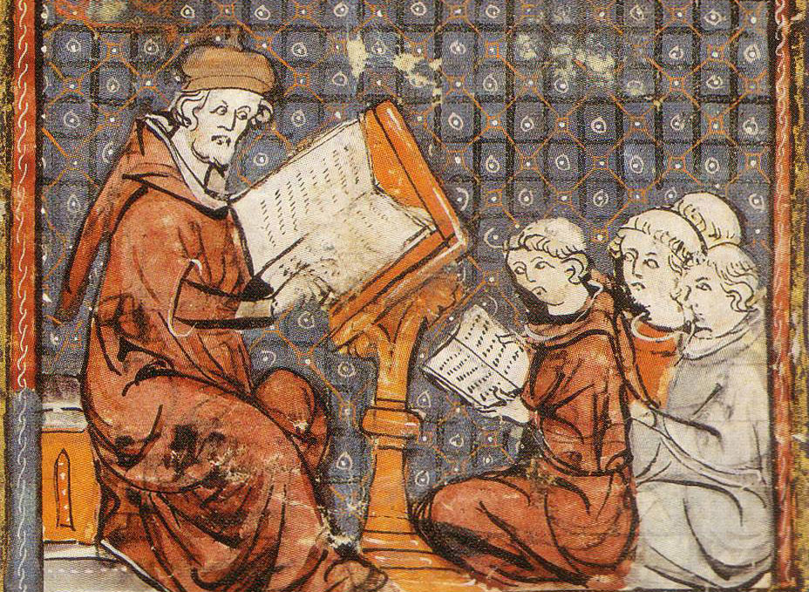
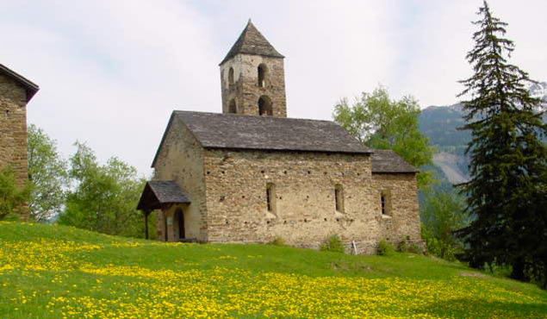
Europa wordt christelijk
Er komen veel kerken
Er komen veel kloosters
Veel macht voor de geestelijkheid
Weinig mensen kunnen lezen
Geestelijken kunnen lezen
Geestelijken kunnen de Bijbel uitleggen
Geestelijken kunnen voor de mensen bidden
Geestelijken weten hoe je in de hemel komt

Slide 7
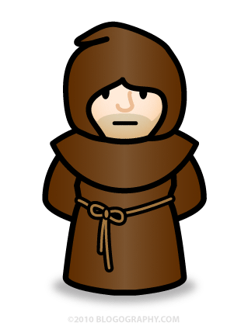
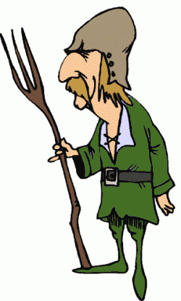
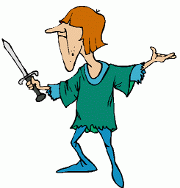
Vóór wat, hóórt wat….
Bidden en vertellen hoe je in de hemel moet komen
Voedsel & bescherming

Slide 8
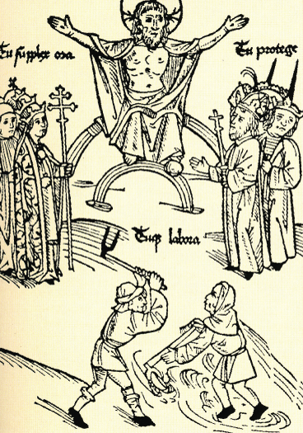
Standensamenleving
Geestelijkheid
Adel
Boeren

Slide 9
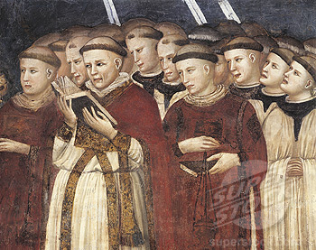
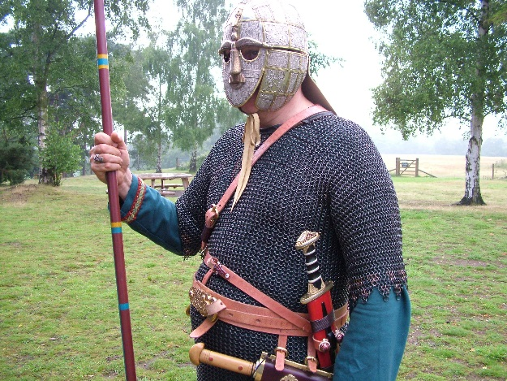
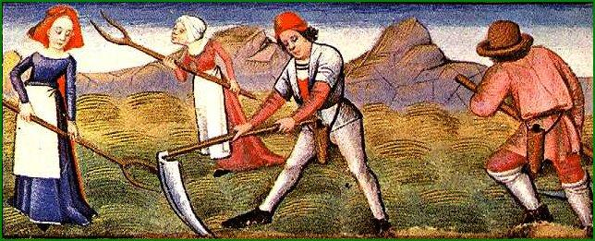
Standensamenleving
BIDDEN
BESCHERMING
BIDDEN
BESCHERMING
VOEDSEL
VOEDSEL

Slide 10
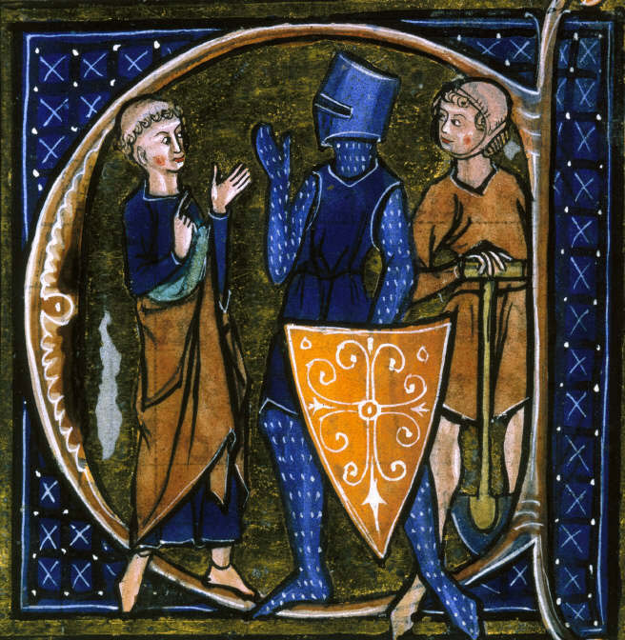
Standensamenleving
Geestelijkheid
Adel
Boeren
Je geboorte bepaalde tot welke stand je behoorde

